Slide 1
Логопедическая работа по формированию фонематического слуха и фонематического восприятия.Современные подходы.
Подготовила: Зиновьева М.Г., учитель-логопед МБОУ « Алешковская школа»

Slide 2
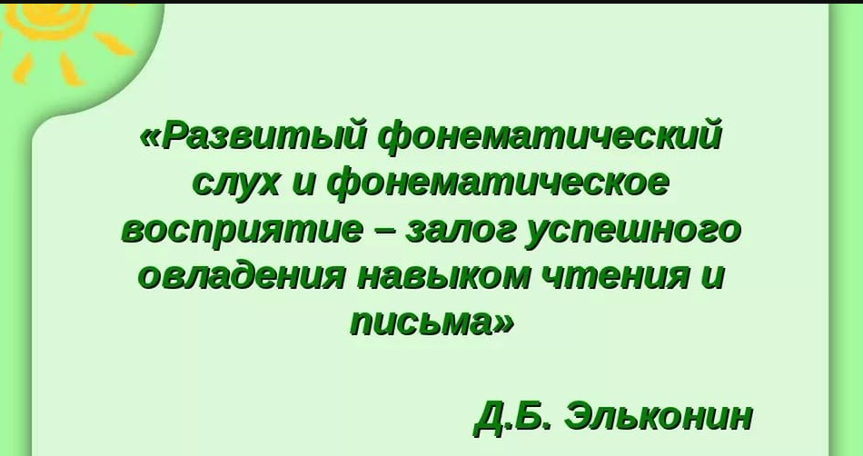

Slide 3
Под фонематическим слухом понимается способность различать и узнавать фонемы.
Под фонематическое восприятием понимается умственное действия по дифференциации фонем и установлению звуковой структуры слова. Фонематическое восприятие включает в себя фонематический анализ и синтез

Slide 4
По мнению Г.В. Чиркиной коррекционная работа по формированию фонематического слуха и фонематического восприятия проводится по шести этапам:
1 этап - узнавание неречевых звуков;
2 этап - различение высоты, силы, тембра голоса на материале одинаковых звуков, сочетаний слов и фраз;
3 этап - различение слов, близких по звуковому составу;
4 этап - дифференциация слогов;
5 этап - дифференциация фонем;
6 этап - развитие навыков элементарного звукового анализа

Slide 5
Моя логопедическая работа по развитию фонематического слуха и восприятия включает несколько этапов:
Подготовительный.
Проводится работа на развитие слухового внимания и памяти. На этом этапе у детей формируются умения узнавать и различать неречевые звуки окружающего мира, определять направление звука, воспроизводить ритм. Для этого используются игры, например: «Что шумит?», «Что гудит?», «Кто кричит?», «Кто смеётся?», «Слушаем тишину?».

Slide 6
Основной этап
На этом этапе у детей формируют умения различать слова, близкие по звуковому составу, дифференцировать слоги и звуки. Используются игры: «Внимательные ушки», «Лишнее слово», «Самое короткое слово», «Самое длинное слово», «Играем в рифмы» и другие.

Slide 7
Заключительный. Работа направлена на развитие фонематического анализа и синтеза, фонематических представлений. На этом этапе у детей формируются умения определять количество слогов в слове, выделять первый и последний звук в слове, определять наличие звука в слове, место звука в словах, количество звуков в словах, подбирать слова, начинающиеся на заданный звук. Для этого используются упражнения и игры: «Отбей слоги мячом», «Прошагаем слово», «Отхлопаем слова», «Кто в каком вагоне поедет?», «Отгадай слово по первым буквам», «Цепочка слов», «Узнай слово», «Звуковое лото».

Slide 8
Работа проводится в игровой форме в системе занятий и строится дифференцированно, в зависимости от степени нарушения фонематического слуха и восприятия, от особенностей симптоматики, от индивидуально-психологических особенностей детей

Slide 9
Ткаченко Т. А.
Логопедическая тетрадь.
Развитие фонематического восприятия и навыков звукового анализа.
УПРАЖНЕНИЕ № 12
Ребенку предлагается повторить похожие слова вначале по 2, затем по 3 в названном порядке:
мак—бак—так моток—каток—поток
ток—тук—так батон—бутон—бетон
бык—бак—бок будка—дудка—утка
дам—дом—дым нитка—ватка—ветка
ком—дом—гном клетка—плётка—плёнка
тыква—буква—будка вата –хата -мята
Примечание. При воспроизведении слов необязательно зна­ние понятий. Особенность этого и последующих подборов слов в том, что они доступны по звуковому составу, не содержат труд­нопроизносимых звуков.

Slide 10
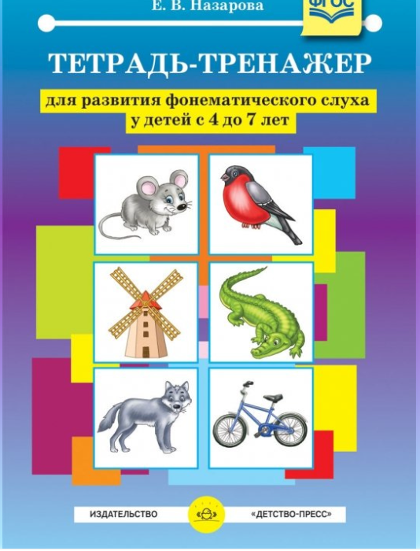
Современные методики развития фонематического слуха.
Елена Назарова в тетради–тренажере по развитию фонематического слуха проделала большую работу по подбору стимульного материала. Пособие отличается не только богатой наглядностью, но и обращением автора методики к звукам раннего онтогенеза.
. Веселые стишки и забавные картинки помогут ребенку в игровой форме научиться различать похожие по звучанию слова и выделять звуки которыми эти слова различаются

Slide 11

Данное пособие предназначено для логопедов, дефектологов работающих с детьми с различными нарушениями фонематического восприятия и недостаточным уровнем развития навыков звукового анализа и синтеза. Оно содержит упражнения, направленные не только на улучшение звукового анализа и синтеза, развитие фонематического восприятия, но и на совершенствование различных видов внимания, увеличение темпа мыслительных операций, а также расширение активного словаря и улучшение координации движений.

Slide 12
Для современной логопедии характерен постоянный поиск способов усовершенствования и оптимизации процессов развития и обучения детей. Для этого используются современные логопедические технологии, применение которых делает обучение и развитие ребенка более эффективным, а сами занятия – более интересными и эмоционально окрашенными. Многие логопеды активно используют в своей работе данные технологии. Современные логопедические технологии в работе учителя-логопеда могут включать следующие подходы

Slide 13
Базовые технологии. К ним относятся технологии логопедического обследования, коррекции звукопроизношения и голоса, формирования речевого дыхания, развития просодических компонентов, лексико-грамматической стороны, связности речи.
Вспомогательные технологии. Помогают преодолеть речевые нарушения, возникшие на фоне других заболеваний и отклонений. К ним относят кинезиотерапию, сенсорно-интегративную терапию, Су-Джок-терапию, музыкотерапию, ароматерапию, сказкотерапию, песочную терапию

Slide 14
Мнемотехника. При обучении детей составлению рассказов-описаний используются приёмы мнемотехники. Дидактическим материалом служат мнемотаблицы — схемы, в которые заложена определённая информация.

Slide 15
Логопедическая ритмика.
Это технология логопедической работы, в которой сочетаются двигательные и речевые упражнения на основе стихотворного или музыкального ритма. Она помогает преодолевать речевой дефект через тренировку и развитие чувства ритма, общей, мелкой, мимической и артикуляционной моторики.

Slide 16
Для развития фонематического слуха и восприятия можно использовать следующие логоритмические упражнения
Упражнения на развитие слухового восприятия и фонематического слуха.
Цели: развивать слуховое внимание на неречевых звуках. Учить различать неречевые звуки. Формировать систему четкого восприятия и определения гласных звуков. Формировать слоговую структуру слов.
.

Slide 17
Упражнения на развитие фонематического восприятия
Цели: автоматизировать и дифференцировать поставленные звуки. Развивать фонематический слух, голос, интонационную выразительность, воображение, фантазию. Учить выполнять движения в соответствии с музыкой и песенным текстом.

Slide 18
Упражнения на развитие фонематического восприятия. Речь с движениями.
Цели: развивать фонематический слух. Учить дифференцировать звуки по мягкости - твердости, звонкости - глухости. Развивать голос, интонационную выразительность. Учить выполнять движения в соответствии с музыкой и песенным текстом, развивать воображение, фантазию:

Slide 19
Информационно-компьютерные технологии (ИКТ).
Компьютеры, планшеты и прочие технические средства помогают логопеду не только подготовиться к занятию (например, нарисовать презентацию или раздаточный материал), но и разнообразить сам учебно-воспитательный и образовательный процесс. Например, показать ребятам видео-инструкцию по выполнению какого-то упражнения, внедрить в занятия фрагменты готовых обучающих программ.

Slide 20
Использование ИКТ для формирования фонематического слуха и восприятия у школьников позволяет:
Сделать коррекционную работу более интересной.
Работа с компьютером вызывает у детей интерес, предотвращает утомление и поддерживает познавательную активность

Slide 21
Визуализировать ведущие элементы устной речи.
Это помогает активизировать компенсаторные механизмы на базе зрительной перцепции
Индивидуализировать и дифференцировать процесс овладения знаниями, умениями и навыками. Стимулирует познавательную активность и самостоятельность учеников
Для развития фонематического восприятия у младших школьников с тяжёлыми нарушениями речи можно использовать, например, электронную игру «Буквастрой»

Slide 22
На мой взгляд, данные технологии целесообразно применять совместно с традиционными логопедическими технологиями. Именно в таком виде они помогают найти к каждому ребенку подход, настроить, мотивировать на занятия, вызывать положительные эмоции, а, значит, способствуют положительным изменениям и решению проблемы

Slide 23
СПАСИБО
ЗА ВНИМАНИЕ!!!

